Slide 1
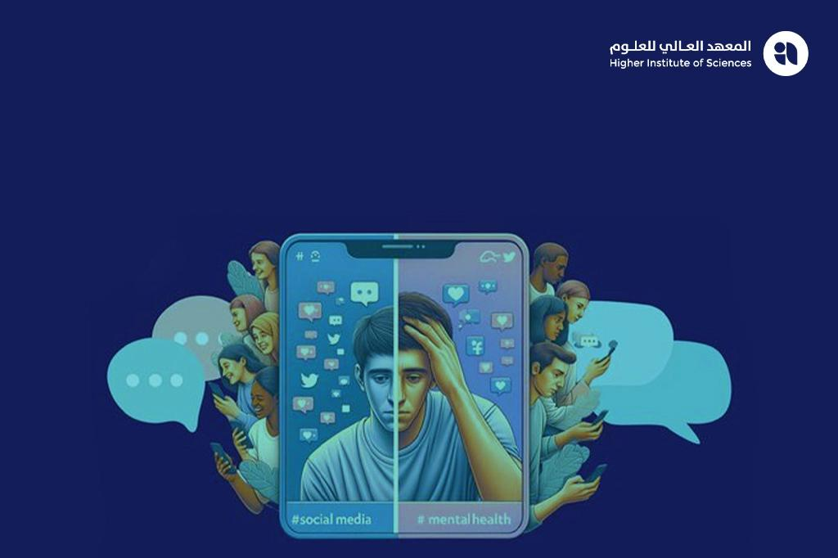
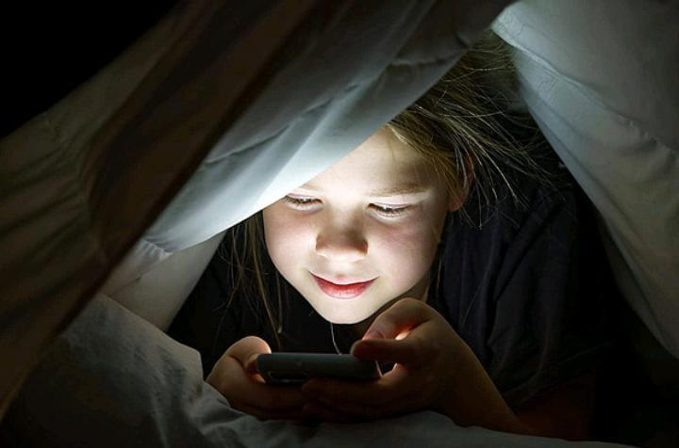
السوشل ميديا
حليمة بنبوه/ فاطمة حمو. / رهام اسموكني. / حسناء ايت عمر. / معاد بورغ / حسام باصر

Slide 2
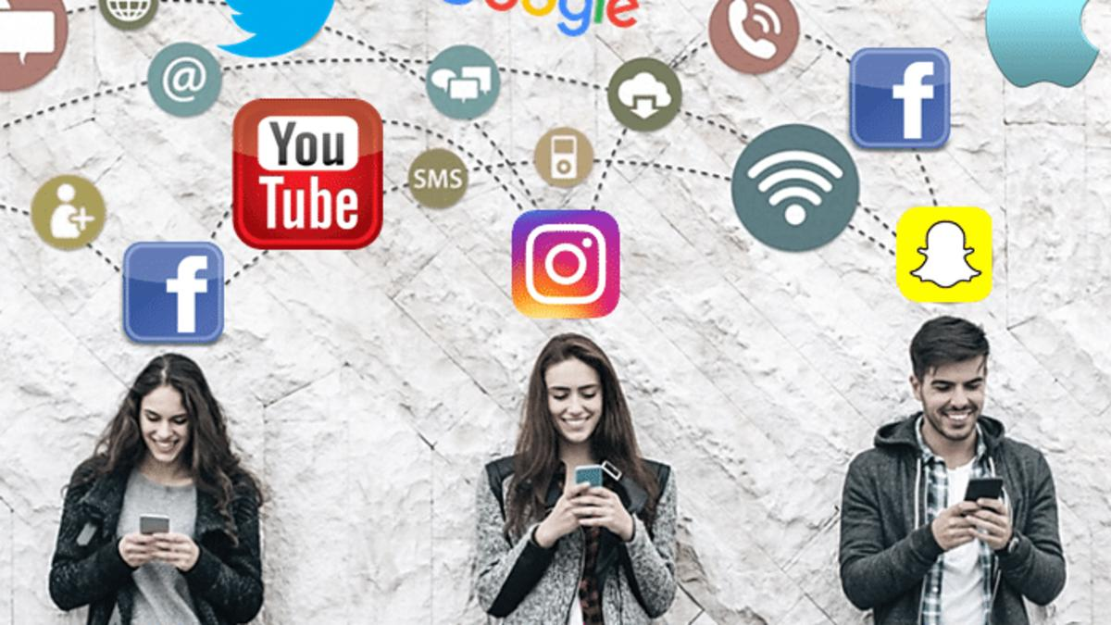
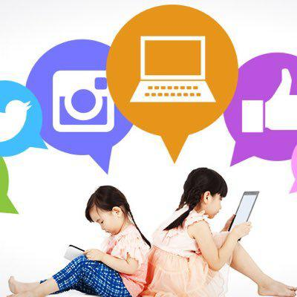
مقدمة
4.5 مليار شخص حول العالم يستخدمون السوشيال ميديا اليوم
فهذا الرقم المذهل يعكس التحول الجذري في كيفية تواصلنا وتفاعلنا في العصر الرقمي، لكن، ماهي سوشيال ميديا حقًا؟ وما تاثيراتها علينا نفسيا وجسديا ؟ وكيف اذ استعملناها بكثرة وبسلبية ستفسدنا وتفسد المجتمع؟
في هذا العرض، سنستكشف بعمق ماهي سوشيال ميديا، وما هي برامج السوشيال بأنواعها، ، تأثيرها، التحديات والإيجابيات المرتبطة بها، ومستقبلها الواعد، ومن جهة مستقبل المجتمعات الذي قد تؤثر عليها سلبا

Slide 3
1) تعريف سوشيال ميديا
ما هي سوشيال ميديا؟
هي بيئة رقمية متكاملة وتكنولوجية متكاملة كان غرضها الاول هو التواصل،الى انواع مختلفة من التفاعلات بدءًا من التعليقات والرسائل المباشرة وصولًا إلى البث المباشر والمحتوى التفاعلي مثل الفيديوهات والمقالات المدفوعة، وتعتمد هذه المنصات على وجود اتصال بالإنترنت وأجهزة مثل الهواتف الذكية أو الحواسيب، فمن خلالها يمكن مشاركة المعلومات والأفكار بسهولة ونشر محتوى مثل النصوص والصور والفيديوهات.
أهم أنواع السوشيال ميديا:
فهي لا تُعد مجموعة من المواقع التي تُتيح التفاعل فقط، بل هي أنواع متعددة تُركز كل واحدة منها على جانب معين من النشاط البشري، ومن أبرز هذه الأنواع:
1 شبكات التواصل الاجتماعي: وهي منصات تُتيح للمستخدمين التواصل وتبادل الأفكار والمحتوى، مثل فيسبوك وتويتر.
2. منصات مشاركة الوسائط المتعددة: مثل يوتيوب وانستغرام، حيث يتم نشر مقاطع الفيديو والصور مع القدرة على التفاعل عبر التعليقات والمشاركات.
3. المدونات ومنصات النشر: تُمكّن الأفراد من كتابة المقالات والمحتوى الطويل، مثل ووردبريس وتمبلر.

Slide 4
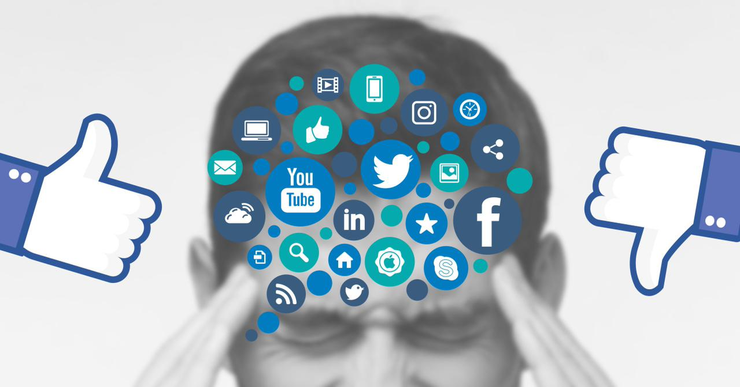
4. منتديات النقاش: مساحات للتفاعل وتبادل الآراء حول مواضيع محددة، مثل ريديت.
5. منصات الشبكات المهنية: تُركز على بناء العلاقات المهنية والتوظيف، مثل لينكدان
6. منصات البث المباشر: تُتيح للمستخدمين بث الفيديوهات مباشرة والتفاعل مع الجمهور، مثل تويتش.
7. منصات المراسلة الفورية: تُركز على التواصل الفوري بين الأفراد، مثل واتساب وتيليجرام.
8. منصات مشاركة المحتوى الصوتي: تُتيح للمستخدمين نشر ومشاركة المحتوى الصوتي، مثل ساوند كلاود.
9. التطبيقات الصوتية: مثل تويتر (المحادثات الصوتية) وClubhouse، التي تُتيح للأفراد التفاعل في محادثات حية عبر الصوت.
10. التطبيقات الترفيهية والمشاركة الجماعية: مثل تيك توك، حيث يمكن للمستخدمين تحميل مقاطع قصيرة من الفيديوهات والتفاعل بشكل خلاق مع المحتوى.
11. منصات التعليم الإلكتروني: تُركز على تقديم المحتوى التعليمي والتدريبي، مثل كورسيرا.
12. منصات التجارة الاجتماعية: تجمع بين التسوق والتواصل الاجتماعي، مثل بينتريست

Slide 5
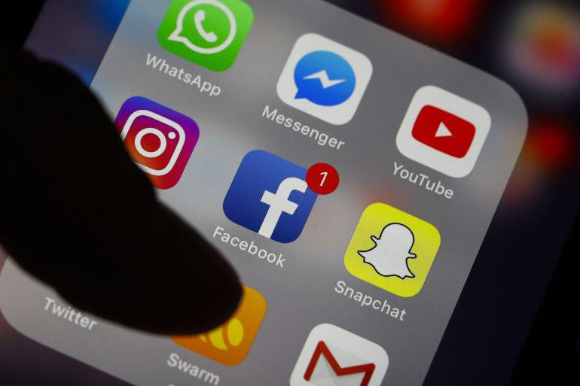
2) أهمية السوشيال ميديا ودورها في العصر الحديث
- التواصل الفوري: حيث تُمكّن الأفراد من التواصل مع الأصدقاء والعائلة في أي وقت ومن أي مكان.
- نشر المعلومات: تُعتبر مصدرًا رئيسيًا للأخبار والمستجدات حول العالم.
- العمل والتعليم: توسيع نطاق العمل عن بعد، والتعليم عبر الإنترنت، الشركات والمدارس تعتمد على منصات مثل زووم، جوجل ميت.
- بناء المجتمعات: تُساعد في جمع الأفراد ذوي الاهتمامات المشتركة وتكوين مجتمعات افتراضية.
- التأثير السياسي والاجتماعي: لعبت دورًا كبيرًا في الحملات الانتخابية، وفي التأثير على الرأي العام، مما جعلها أداة فاعلة في تغيير السياسات.
- التسويق والإعلانات والأعمال: تُمثل وسيلة أساسية للتسويق، بما في ذلك استخدام المؤثرين والإعلانات الموجهة، كما أصبحت أداة أساسية للشركات للترويج عن منتجاتها والتواصل مع العملاء.

Slide 6
4) سلبيات مواقع التواصل الاجتماعي
التأثيرات النفسية والعاطفية
· الإدمان
· الاكتئاب والقلق: نتيجة المقارنات الاجتماعية المستمرة.
· الخوف من فوات الشيء (FOMO): القلق من أن الآخرين
يعيشون حياة أفضل.
· اضطرابات الأكل
· الوحدة: الشعور بالعزلة رغم التواصل الافتراضي.
التأثيرات الاجتماعية والسلوكية
· التنمر الإلكتروني
· انعزال اجتماعي: استبدال العلاقات الحقيقية بعلاقات افتراضية.
· تشتت الانتباه
· سطحية العلاقات: استبدال العلاقات العميقة بتفاعلات سطحية
· فقدان الإنتاجية: تأثير سلبي على الدراسة والعمل.
الأضرار الصحية والجسدية
· قلة النوم
· إجهاد العين
· الخمول البدني: الجلوس لفترات طويلة دون حركة.
· الصداع المزمن: نتيجة الإرهاق البصري والذهني.
رابعاً: المخاطر الرقمية والأمنية
· انتهاك الخصوصية: تسريب المعلومات الشخصية.
· الاختراق: التعرض للقرصنة الإلكترونية.
· الإدمان الرقمي: صعوبة التخلي عن الهاتف.
التأثيرات الفكرية والثقافية
· نشر الشائعات والمعلومات المضللة: انتشار الأخبار الكاذبة.
· صورة مشوهة للواقع: عرض حياة مثالية مزيفة.
· غرف الصدى: التعرض فقط لآراء مشابهة مما يعزز التحيز.
· التسطيح الفكري: التركيز على محتوى سطحي وسريع

Slide 7
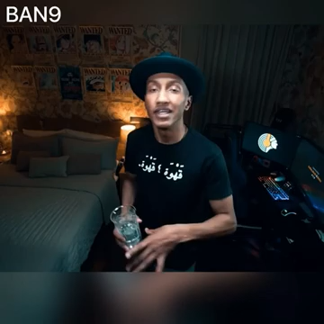

Slide 8
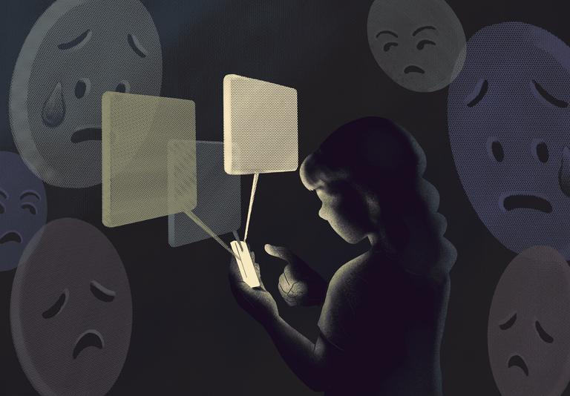
5) الأمراض النفسية الشائعة لدى الأطفال والمراهقين بسبب السوشل ميديا
المرض / الاضطراب النسبة في العالم النسبة في المغرب ملاحظات
اضطرابات القلق 3% - 6% من الأطفال غير محددة بدقة أكثر الاضطرابات شيوعاً في مرحلة الطفولة.
الاكتئاب 1% - 3% (أطفال) 4% - 8% (مراهقين) 5.5% (لدى المراهقين) النسبة ترتفع بشكل كبير بعد البلوغ.
اضطراب السلوك 2% - 10% بيانات محدودة يتعلق بانحراف السلوك والعصيان.
اضطراب نقص الانتباه مع فرط النشاط (ADHD) 5% - 7% 3.4% - 9.4% يظهر عادة قبل سن 12 سنة.
اضطراب طيف التوحد 1 من كل 100 طفل (1%) 0.11% فقط النسبة منخفضة في المغرب بسبب نقص التشخيص.
ملاحظات هامة عن الأرقام
1. التوحد في المغرب: النسبة الحالية (0.11%) أقل بكثير من العالمية (1%)، وهذا لا يعني أن الأطفال المصابين أقل، بل يعني أن التشخيص والاكتشاف لا يزالان محدودين.
2. نقص الإحصائيات: المغرب يفتقر لإحصائيات دقيقة وحديثة حول اضطرابات الطفولة مقارنة بالدول الغربية.

Slide 9
شكرا على حسن المشهادة

